Slide 1
ERCİYES ÜNİVERSİTESİ FEN BİLİMLERİ ENSTİTÜSÜ ÇEVRE MÜHENDİSLİĞİ ANA BİLİM DALI ZİRAİ ATIKSULARIN YÖNETİMİ VE KONTROLÜ
Antibiyotikler, Pestisitler Ve Toksik Metallerle Kirlenmiş Tarımsal Atık Suyun İşlevselleştirilmiş Manyetik Nanopartiküller Tarafından Adsorpsiyonu
4011930059
Eylül ÇETİNKAYA
DOÇ. DR. ÖMÜR GÖKKUŞ

Slide 2
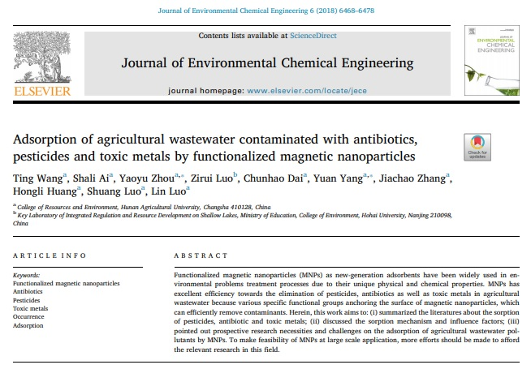
İÇİNDEKİLER
Çalışmanın amacı
İşlevselleştirilmiş MNP'lere dayalı adsorpsiyon araştırmalarına genel bakış
İşlevselleştirilmiş manyetik nanopartiküller tarafından tarımsal kirleticilerin adsorpsiyonu
Gelecekteki araştırma ihtiyaçları ve sonuçları
Sonuç
Kaynakça

Slide 3
Antibiyotikler, Pestisitler Ve Toksik Metallerle Kirlenmiş Tarımsal Atık Suyun İşlevselleştirilmiş Manyetik Nanopartiküller Tarafından Adsorpsiyonu
Yeni nesil adsorbanlar olarak işlevselleştirilmiş manyetik nanopartiküller (MNP'ler), fiziksel ve kimyasal özelliklerinden dolayı arıtma işlemlerinde yaygın olarak kullanılmaktadır.
MNP'ler, kirleticileri verimli bir şekilde kaldırabilen, yüzeyini sabitleyen çeşitli spesifik fonksiyonel gruplar nedeniyle tarımsal atık sudaki toksik metallerin yanı sıra pestisitlerin, antibiyotiklerin ortadan kaldırılmasında iyi bir etkinliğe sahiptir.

Slide 4
Bu çalışmanın amacı:
(i) pestisitlerin, antibiyotiklerin ve toksik metallerin sorpsiyonuyla ilgili literatür çalışmalarını özetlemek;
(ii) sorpsiyon mekanizmasını ve etki faktörlerini tartışmak;
(iii) tarımsal atık su kirleticilerinin MNP'ler tarafından adsorpsiyonu konusunda ileriye dönük araştırma gerekliliklerine ve zorluklara dikkat çekmektir.

Slide 5
Antibiyotikler, pestisitler ve toksik metaller genellikle izlenen miktarlardır ve doğada bozulmaları kolay değildir, bu da çevresel stabiliteyi ve insan sağlığını büyük ölçüde tehdit etmektedir.
Bu nedenle, ekolojik istikrarı ve insan güvenliğini korumak için antibiyotiklerin, pestisitlerin ve toksik metallerin tarım suyundan başarılı şekilde çıkarılması çok önemli ve zordur.
Basit ve etkili bir araç olan adsorpsiyon tekniği, yaygın adaptasyonu, çevre dostu ve düşük maliyeti nedeniyle tarımsal atıksu arıtımı için en çekici alternatif yöntemdir.
Çevresel iyileştirmede su çözeltilerinden kirleticileri uzaklaştırmak için adsorpsiyon tekniği geniş çapta uygulanmıştır.

Slide 6
Birçok araştırmacı laterit toprağı, kil, polimerleri, yer fıstığı kabuğu karbonunu, aktif karbonu kullanmıştır.
Çevre dostu bir malzeme olarak manyetik nanopartiküller, tetrasiklin, sülfonamid, fenilüre herbisitler, Cd( gibi sulu çözeltilerdeki çeşitli antibiyotikleri, pestisitleri ve toksik metalleri arıtmak için) başarıyla kullanılmıştır.
Manyetik nanopartiküllerin eksikliklerini gidermek, daha aktif alanlar sağlamak, sulu stabiliteyi geliştirmek ve tarımsal kirleticilerin etkili eliminasyon işlemleri için birçok araştırmada yeni yapılar ve yüzey özellikleri ile üretilmiştir. Son zamanlarda, tarımsal kirleticileri ortadan kaldırabilen MNP'lerin üretimine yönelik birçok çalışma türü vardır.

Slide 7
MNP'ler; gözenek hacmi, gözenek çapı dağılımı, spesifik yüzey alanı, yüksek stabilite, işlenebilirlik, manyetik ayırma, yüzey aktif bölgeler ve ayrıca kirleticilerin ortadan kaldırılmasını etkileyen katalitik bozunma kapasitesinde önemli gelişmeler göstermiştir. Pestisitler, antibiyotikler ve toksik metaller içeren sudaki kirleticilerin ayrılması ve zenginleştirilmesi için etkili bir adsorban olarak MNP'ler geniş çapta araştırılmıştır.

Slide 8
İşlevselleştirilmiş MNP'lere dayalı adsorpsiyon araştırmalarına genel bakış
MNP çalışmalarının çoğu üç farklı alana odaklanmıştır:
Çeşitli uygulamalar için manyetik nanoparçacıkların sentezi ve işlevselleştirilmesi (örneğin tıp, biyoloji, biyotıp, ilaç dağıtımı ve çevre)
MNP'ler üzerinde inorganik ve organik kirleticilerin emilmesi çevresel uygulamalar ve sonuçları,
MNP'lerin çevresel davranışı.
Bu uygulamalarda, bu inceleme yalnızca MNP'ler tarafından antibiyotiklerin, pestisitlerin ve toksik metallerin emilmesine odaklanmaktadır ve son birkaç yılda hızla büyümektedir.

Slide 9
Spesifik olarak,
9'dan fazla antibiyotik (örn. tetrasiklin, sülfonamid),
10 pestisit (örn. , sülfonilüre herbisitler, pentaklorofenol)
13 toksik metal (örn. Hg(II), Pb(II)) MNP'ler tarafından adsorbe edilmiştir.
Antibiyotikler ve pestisitlerle ilgili araştırmaların şimdiye kadar toksik metaller üzerine yapılan araştırmalardan daha azdır.

Slide 10
3. İşlevselleştirilmiş manyetik nanopartiküller tarafından tarımsal kirleticilerin adsorpsiyonu
3.1. Antibiyotiklerin adsorpsiyonu
MNP'ler, karbon malzemeleri, fonksiyonel gruplar, kil, kompleks yapıcı, fonksiyonel parçacıklar gibi çeşitli fonksiyonel malzemeler tarafından modifiye edilmiştir.
Farklı MNP'lerin tetrasikline adsorpsiyon kabiliyeti, 39.1 ila 666.7 mg/g arasında değişmektedir.

Slide 11
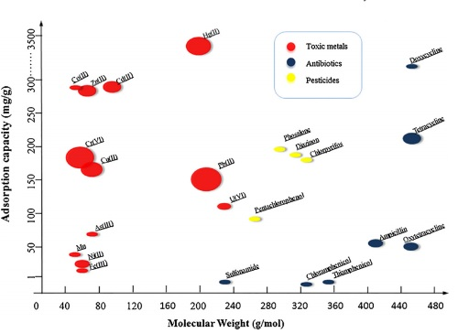
Şekil 1. Antibiyotiklerin, pestisitlerin ve toksik metallerin işlevselleştirilmiş MNP'ler tarafından adsorpsiyon verilerini detaylandıran literatürün meteor yağmuru çizelgesi.

Slide 12
MNP'ler tarafından tarımsal su kirleticilerinin adsorpsiyonunun evrensel eğilimlerini derinlemesine anlamak için bir meteor yağmuru çizelgesi yapılandırılmıştır. Antibiyotikler ve pestisitlerle ilgili araştırmaların şimdiye kadar toksik metaller üzerine yapılan araştırmalardan daha az olduğu açıktır.
MNP'lerin kirleticiler üzerindeki adsorpsiyonunu araştırmak için, en yaygın ve popüler olarak yalancı ikinci dereceden olan bazı simüle edici adsorpsiyon kinetik modelleri kullanılmıştır.
Özet veriler; Langmuir, Freundlich ve Langmuir-Freundlich'in kullanıldığını göstermiştir.

Slide 13
MNP'lerin üretim yöntemleri, hedef antibiyotik ve özellikleri, kinetik ve izoterm çalışmalarının sonuçlarını geniş ölçüde etkiler. Dahası, çok sayıda mekanizma, farklı MNP'ler tarafından antibiyotiklerin ortadan kaldırılmasını etkilemektedir.
Manyetik nanoparçacıklarla karşılaştırıldığında, modifiye edilmiş malzemeler geniş yüzey alanına, yüksek elektron hareketliliğine ve fonksiyonel gruplara (örneğin amid grubu, karboksil grupları, karboksilik gruplar, formil grupları ve hidroksil grupları) sahiptir.

Slide 14
Adsorpsiyon deneylerinde, başlangıç ​​çözelti pH'ının etkileri, sırasıyla iki farklı konsantrasyonda, farklı pH'da gerçekleştirilmiştir;
Genel olarak, hem nanopartiküller hem de fonksiyonel gruplar, su çözeltilerinde antibiyotikler için başlıca reaktif bölgeler sunabilir.

Slide 15
Antibiyotikler dışında, MNP'lerin polar asidik herbisitler, organofosforlu pestisitler , piretroid ,glifosat, benzimidazol mantar öldürücüler, fosalon, diazinon, klorpirifos, sülfonilüre herbisitler ve pentaklorofenol de araştırılmıştır. Herbisitler en çok çalışılan pestisitlerdir.
MNP'lerin pestisitleri adsorbe ettiği mekanizmalar ayrıca çeşitli etkileşim türleri ile ilişkilendirilmiştir.

Slide 16
Farklı mekanizmalar, Şekil 2'de açıklanan MNP'ler ve pestisitler arasındaki etkileşimi açıklamaktadır. MNP'lerin özellikleri, farklı pestisitler ile çeşitli özel reaksiyon mekanizmalarına katkıda bulunmaktadır. MNP'lerin yüzey alanı, pestisitlerin adsorpsiyonunu önemli ölçüde artırabilen fonksiyonel malzemeler kullanılarak geliştirilmektedir.

Slide 17
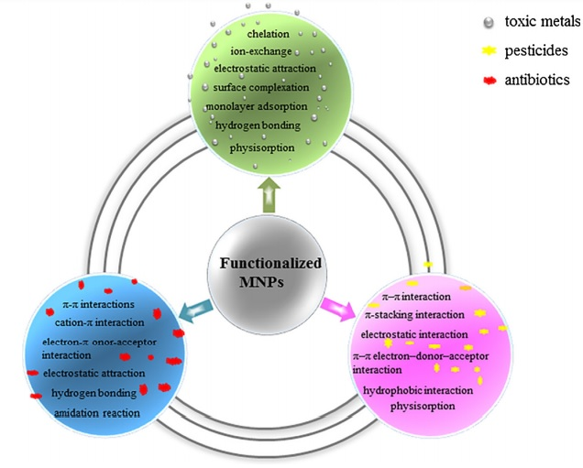
Şekil 2. Antibiyotikler, pestisitler ve toksik metaller dahil olmak üzere çeşitli tarımsal kirleticilerin uzaklaştırılmasında işlevselleştirilmiş MNP'lerin mekanizmaları

Slide 18
Şekil 2, MNP'lerin toksik metallerle etkileşimine atıfta bulunan çoklu mekanizmaları özetlemiştir. Genel olarak, iyon değişimi, elektrostatik çekim, yüzey kompleksleşmesi, tek tabakalı adsorpsiyon, hidrojen bağı ve fizisorpsiyon birincil mekanizmalar olabilir.

Slide 19
MG-MS-Ph'nin geniş spesifik yüzey alanı, adsorpsiyon bölgeleri, yüksek gözenek hacmi ve hiyerarşik “köprü-gözenek” yapısı gibi geliştirilmiş fiziko-kimyasal özellikleri, sekiz pestisit için adsorpsiyon kapasitesine katkıda bulunmaktadır. MG-MS-Ph kompozitlerinin, karmaşık atık sulardan toksik pestisitlerin ortadan kaldırılması için ucuz ve etkili bir adsorban olduğunu göstermektedir.

Slide 20
3.3. Toksik metallerin adsorpsiyonu
Tarımsal atıksularda toksik metallerin kirlenmesi nedeniyle ekolojik sistemler ve insan sağlığı ciddi bir tehlike ile karşı karşıyadır.
İlgili toksik metaller arasında Cr(III, VI), Hg(II), Pb(II), Cd(II), Ni(II), Cu(II), Mn(0), Zn(II), Ni(II), U (0, VI) , Co(II). Bunlar arasında Pb(II) ve Cr(VI), en sık araştırılan iki metal kirleticidir.
MNP'ler, manyetit nanoparçacıkların yüzeyi üzerine kaplanmış silika/CTAB kompozitleri ve amin grupları tarafından elde edilen en iyi performansa sahiptir.

Slide 21
Fe3O4@TAS ile Cd (II) ve Pb (II) metal iyonlarının uzaklaştırılması çalışmasında, adsorpsiyon izotermleri Langmuir ve Freundlich izoterm modelleri açıklanmaya çalışılmıştır. Sonuçlar, Langmuir denklemlerinin tercihen Cd(II)'nin adsorpsiyon davranışına uyduğunu, Pb(II) adsorpsiyon izoterminin tercihen Freundlich denklemlerine uyduğunu göstermiştir.
Toksik metallerin MNP'ler tarafından adsorpsiyonu, yalancı ikinci dereceden kinetik modeller kullanılarak araştırılmıştır.

Slide 22
3.4. Arka plan çözeltisi özelliklerinin etkisi
Arka plan çözelti kimyası, tarımsal atık su kirleticileri üzerinde MNP'lerin adsorpsiyonunu etkileyebilmektedir. Bu çalışma pH, iyonik kuvvet ve doğal organik maddenin (NOM) etkileri tartışmaktadır.

Slide 23
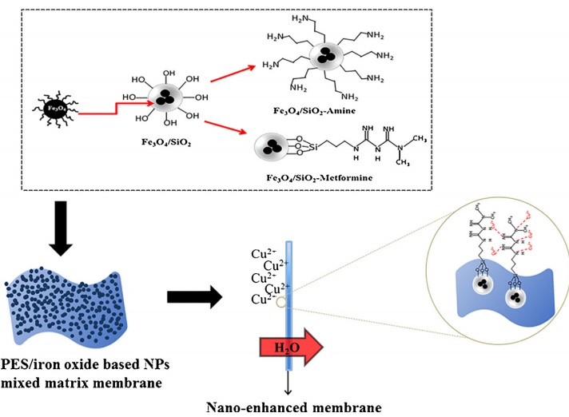
Şekil 3. Polietersülfon (PES) membranlar, sudan bakırın uzaklaştırılması için modifiye Fe3O4 bazlı nanopartiküller (NP'ler) gömülerek güçlendirmiştir.

Slide 24
3.4.1. PH'ın etkisi
Su çözeltisinin asitliği, adsorpsiyon gelişimi üzerinde, kirleticilerin çözelti kimyasını ve adsorbanların dışındaki fonksiyonel grupların biçimini bozabilecek şekilde düşünülmüş bir etki gösterir.
3.4.1.1. pH'ın antibiyotik sorpsiyonuna etkisi.
Çözelti pH'ı, adsorbat türünü, adsorbanın yüzey özelliklerini ve iyonizasyon derecesini değiştirerek hedef bileşikleri uzaklaştırmak için önemli bir etkiye sahiptir. Örneğin, pH 2.0'dan 4.0'a yükseldikçe, TC'nin NDMGO üzerinde adsorpsiyon kabiliyeti artmıştır. Bununla birlikte, pH değerleri 4.0'ı aştığında adsorpsiyon yeteneği zayıflamıştır.

Slide 25
Antibiyotiklerin MNP emilimini derinlemesine anlamak ve daha yüksek adsorpsiyon verimliliği elde etmek için yardımcı olan çözelti pH'ının etkisini incelemek çok gereklidir.
3.4.1.2. pH'ın Pestisit Sorpsiyonuna Etkisi
pH düştüğünde Fe/OMC yüzeyi pozitif olarak yüklenir.
Yapılmış çalışmalarda çeşitli yüzey gruplarının farklı pH değerlerinde farklı şekilde etkilenebileceğini göstermektedir.
3.4.1.3. pH'ın toksik metal sorpsiyonuna etkisi.
pH arttıkça, sulu çözeltideki metallerin geliştirilmiş hidrolizi ile MBBC adsorpsiyon bölgelerinin protonsuzlaştırılması daha büyük adsorpsiyona katkıda bulunmuştur.

Slide 26
3.4.2. Pestisitlerin, antibiyotiklerin ve ağır metallerin iyonik gücünün etkisi
Manyetik katı fazlı ekstraksiyon (MSPE) adsorbanları, modifiye edilmiş manyetik nanopartiküllerin gücü için sağlam bir sorpsiyon çekiciliğine sahiptir ve çeşitli analitler için uygundur.
Tuz ilavesinin arttırılmasıyla, iyonik kuvvet artar ve tuzlama etkisinden dolayı sulu çözeltide analitlerin çözünürlüğü azalır.
Ayrıca, tuzun kademeli olarak eklenmesi nedeniyle çözeltinin viskozitesi artar.
Sonuç olarak numunenin iyonik gücü 0.1 M NaCl olarak seçilmiştir. Tuz ilavesi, analitlerin polipirol nanoteller üzerine adsorpsiyonunu kolaylaştırarak, solüsyondaki amaçlanan analitlerin çözünürlüğünü azaltmaktadır.

Slide 27
3.4.3. Doğal organik maddenin (NOM) etkisi
Suda NOM'un varlığı koku, tat ve zayıf renk oluşumu olarak düşünülebilir. Ayrıca NOM, ağır metallerle kompleksler oluşturarak bu metallerin sudaki çözünürlüğünü artırır; dahası, insanların sağlığını tehdit edebilecek bakterilerin üremesini teşvik eder. NOM'in ağır metallerin ve diğer toksik kirleticilerin adsorpsiyonunda önemli bir karakter oynadığı evrensel olarak kabul edilmektedir.
NOM, yüzeye tutunarak ve yüzey kaplaması oluşturarak nanoparçacık özelliklerini değiştirecektir. Bu tür bir yüzey kaplamasının, suyun difüzyonunda nanoparçacık stabilitesini iyileştirdiğini ve agregasyon oranını azalttığını bulmuştur.

Slide 28
4. Gelecekteki araştırma ihtiyaçları ve sonuçları
İnorganik ve organik bileşiklerle tarımsal su kirliliği örneğin pestisitler, antibiyotikler ve toksik metaller üzerindeki son derece tehlikeli etkileri nedeniyle zahmetli bir problemdir.
Manyetik nanopartiküller, çeşitli spesifik fonksiyonel grupların, çeşitli kirleticilerin seçici olarak çıkarılmasını tamamlamak için yüzeylerini tutturmasına izin verir.
MNP'ler, pestisitler, antibiyotik ve toksik metallerin uzaklaştırılması için geleneksel sorbent malzemelere kıyasla daha fazla adsorpsiyon yetenekleri ve daha hızlı uzaklaştırma oranları içeren sayısız avantaja sahiptir.

Slide 29
MNP'lerin daha fazla yeniden kullanım için adsorpsiyon kapasitesi, rejenerasyonun tekrarlanan adsorpsiyon-desorpsiyon döngüleriyle başarılı bir şekilde elde edilebilir.
Elektrostatik etkileşim, π–π etkileşimi, hidrojen bağları, iyon değişimi içeren bireysel mekanizmaların etkisi ve karakteri daha fazla araştırma gerektirir.
Gözenek hacmini, spesifik yüzey alanını ve çeşitli fonksiyonel MNP gruplarını içeren moleküler konfigürasyonun tümü muhtemelen adsorpsiyona katkıda bulunur.

Slide 30
Sonuç olarak,
Atık suların arıtılması için MNP'lerin kullanımında artan ilgi vardır. Bu kadar çok çalışma olmasına rağmen, MNP'lerin erken aşamada kullanımı hala temiz su ile sınırlıdır ve tarımsal atıksu arıtma alanında kullanıma uygun nanoteknolojilerin kurulması için hala çok sayıda çalışma gerektirmektedir. Bu arada, bu MNP'lerin sağlık üzerindeki etkileri ve çevresel akıbeti, yani belirsizlik, kapsamlı kullanımlarından önce kaçınılmamalıdır. Daha sonra, MNP'lerin çevredeki etkileri ve kaderi hakkındaki araştırmalar, araştırmacılar için önemli bir zorluktur. MNP'lerin büyük ölçekli uygulamalarda fizibilitesini yapmak için bu alanda çok sayıda araştırma yapılması gerekmektedir.

Slide 31
Kaynakça
Adsorption of agricultural wastewater contaminated with antibiotics, pesticides and toxic metals by functionalized magnetic nanoparticle / Journal of Environmental Chemical Engineering

Slide 32
TEŞEKKÜR EDERİM ☺

